Slide 1
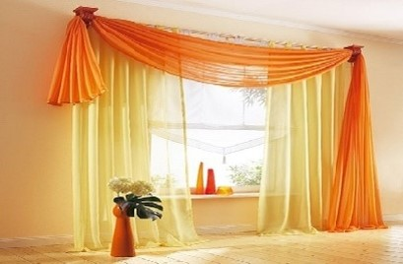
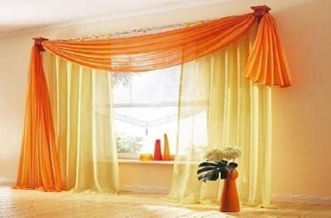

Slide 2
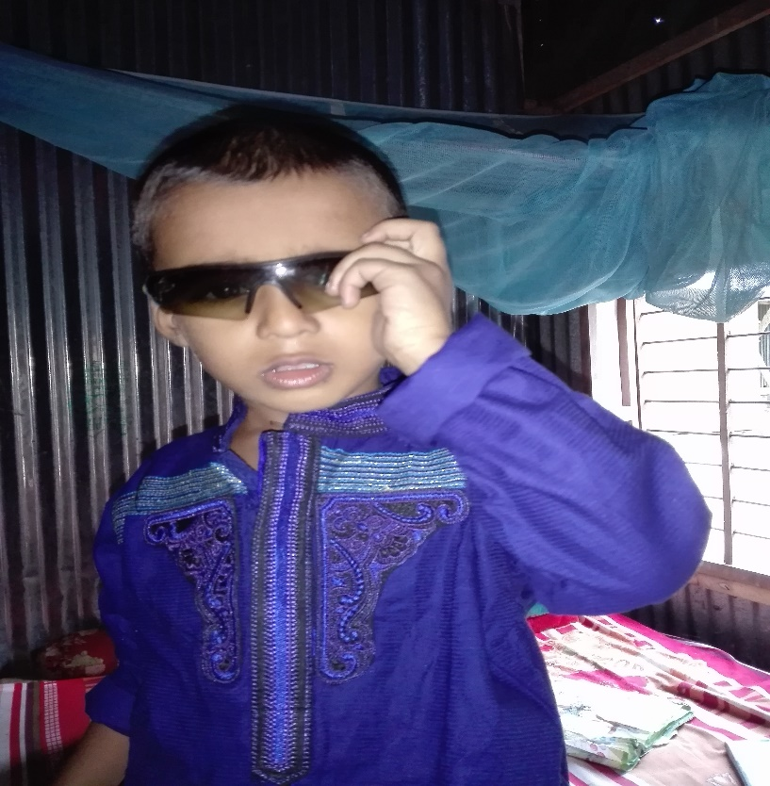

Slide 3
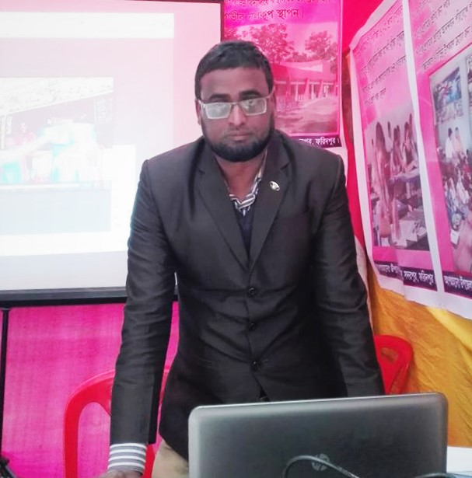
শিক্ষক পরিচিতি
মোঃ আহসান হাবীব
সহকারি শিক্ষক ।
৩৩ নং ডিক্রীর চর সরকারি প্রাথমিক বিদ্যালয়।
সদরপুর, ফরিদপুর ।

Slide 4
পাঠ পরিচিতি
বিষয়ঃবাংলা
শ্রেণিঃ প্রথম শ্রেণি
অধ্যায়ঃ আট
পাঠঃ বর্ণ শিখি: ই (শোনা,বলা,পড়া ওলেখা)
পাঠ্যাংশঃ (শোনা,বলা,পড়া ওলেখা)

Slide 5
শিখনফল
পড়া
১.১.১ বাংলা বর্ণমালা স্পষ্ট ও শুদ্ধ উচ্চারণে পড়তে পারবে।
৩.১.১ নিজের লেখা বর্ণ চিনে পড়তে পারবে।
লেখা
১.১.১ স্পষ্ট ও সঠিক আকৃতিতে বাংলা বর্ণমালা লিখতে পারবে।
শোনা
১.১.১ বাক্য ও শব্দে ব্যবহৃত বাংলা বর্ণমালার ধ্বনি মনোযোগ সহকারে শুনবে ও মনে রাখবে।
১.২.১ কারচিহ্নহীন শব্দ মনোযোগ সহকারে শুনবে ও মনে রাখবে।
১.২.২ কারচিহ্নযুক্ত শব্দ মনোযোগ সহকারে শুনবে ও মনে রাখবে।
১.২.৩ কারচিহ্নহীন ও কারচিহ্নযুক্ত শব্দ দিয়ে তৈরি বাক্য শুনবে।
১.৩.১ নির্দেশনা ও অনুরোধ শুনে পালন করবে।
১.৩.২ প্রশ্ন মুনে বুঝতে পারবে।
বলা
১.১.১ বাক্য ও শব্দে ব্যবহৃত বাংলা বর্ণমালার ধ্বনি স্পস্ট ও শুদ্ধভাবে বলতে পারবে।
১.২.১ কারচিহ্নহীন শব্দ স্পষ্টভাবে বলতে পারবে।
১.২.২ কারচিহ্নযুক্ত শব্দ স্পষ্টভাবে বলতে পারবে।
১.৩.১ অনুরোধ করতে পারবে।
১.৩.২ প্রশ্ন করতে ও উত্তর বলতে পারবে।

Slide 6
ই
ভিডিওটি আমরা কি দেখলাম
এসো আমরা নিচের ভিডিওটি দেখি

Slide 7
আজকের পাঠ
স্বরবর্ণঃই

Slide 8
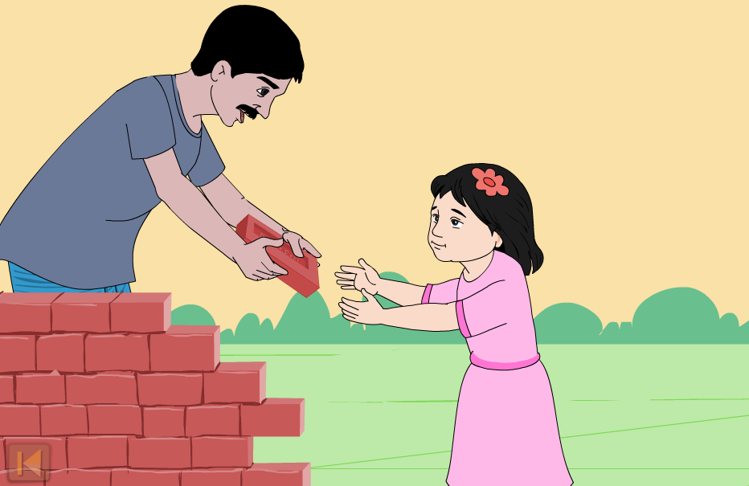
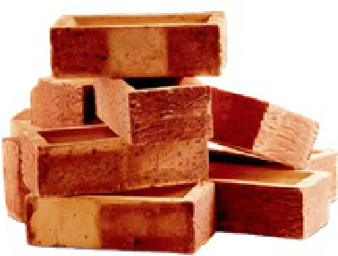
এটা কিসের ছবি ?
ইট কী করি?
ইট
ইট আনি।

Slide 9
ইট আনি
ইট আনি
ই
ইট
ইট
ই

Slide 10
ই

Slide 11
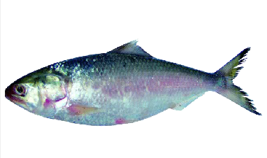
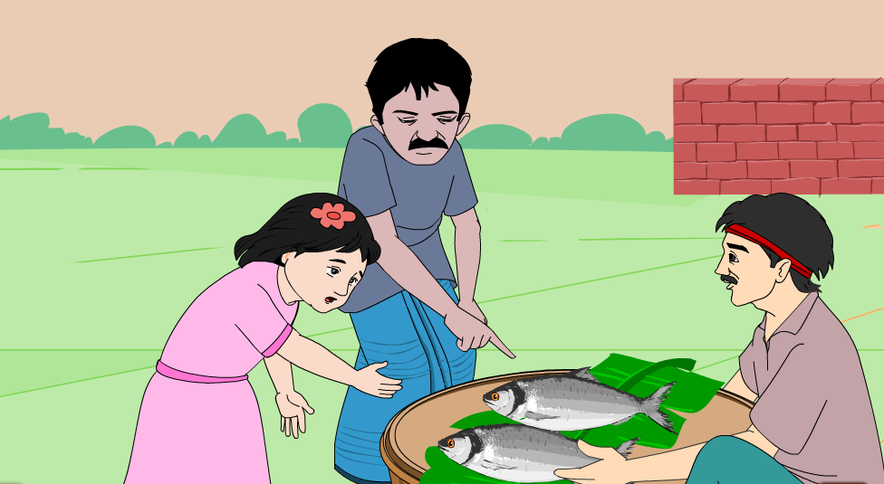
ইলিশ কী করি?
এটা কিসের ছবি ?
ইলিশ কিনি।
ইলিশ

Slide 12
ইলিশ কিনি
ইলিশ
ইলিশ
ইলিশ কিনি
ই
ই

Slide 13
ই

Slide 14
পাঠ্য বই সংযোগ পৃষ্ঠা নং-১২

Slide 15
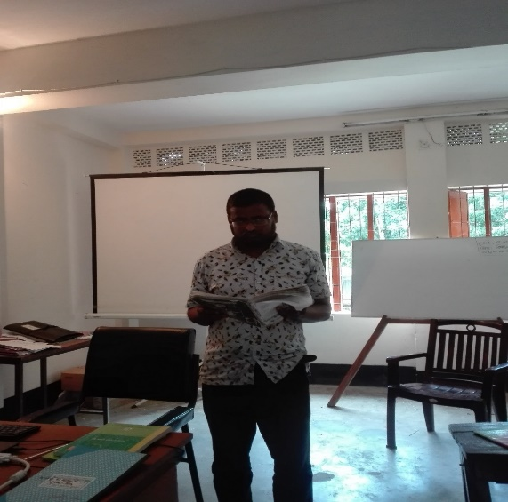
শিক্ষকের পাঠ
শিক্ষক বর্ণের নিচে আঙুল রেখে পড়াবেন অ । শিক্ষার্থীরা শুনবে।

Slide 16
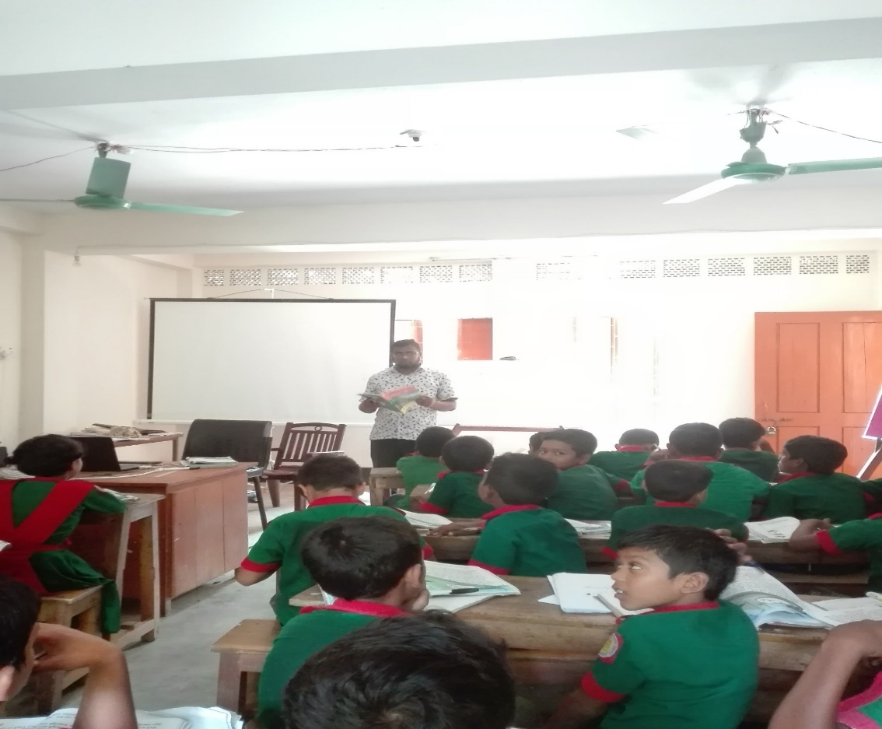
শিক্ষক এবং শিক্ষার্থীর মিলিত পাঠ। শিক্ষক অ বর্ণটি পড়বে এবং শিক্ষার্থী শুনবে ও সরবে বলবে।

Slide 17
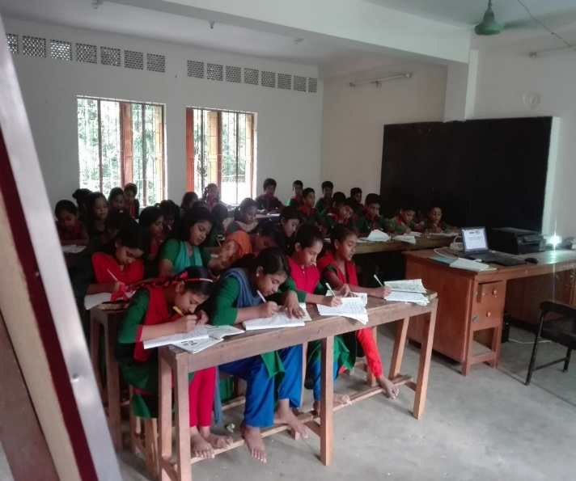
শিক্ষার্থীর পাঠ
শিক্ষার্থীরা বই খুলে নিজে নিজে পড়বে

Slide 18
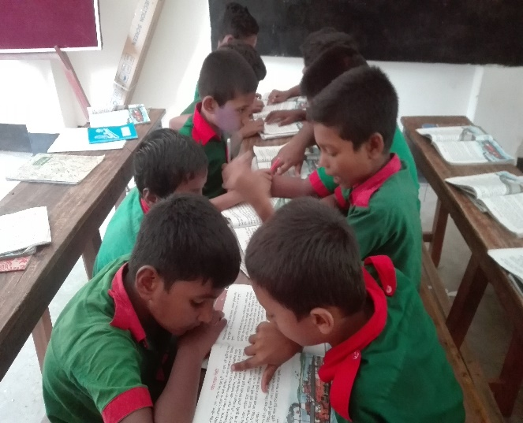
দলীয় কাজ
শিক্ষার্থীদের কয়েকটি দলে ভাগ করে ছবি ও ছবির গল্প নিয়ে আলোচনা ও অ বর্ণটি পড়তে বলব।

Slide 19
মূল্যায়ন

Slide 20
এটার নাম কী?
ই

Slide 21
এসো আমরা “ই” বর্ণটি লেখার নিয়ম জেনে নেই

Slide 22
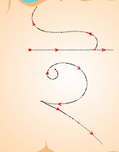

Slide 23
শিক্ষার্থীরা পাঠ্য বইয়ের ছকের ই বর্ণের উপর দিয়ে লিখবে।

Slide 24
মূল্যায়ন
ই বর্ণটি তোমরা নিজ নিজ খাতায় লেখ?

Slide 25
সবাইকে ধন্যবাদ

